Slide 1
OPERATION MANUAL · 2026
Git 与单元测试
链路操作手册
程序
Agent
编排与边界
执行与写入
从产品页面到程序闭环：task、prompt、Agent 执行、验收与产物
验证
反馈
真实输出验收
有界重试
适用对象：技术管理者 · 开发工程师 · 测试工程师
01

Slide 2
公共认知
两类读者，共用一条阅读路径
先理解闭环，再进入两条链路；既能快速决策，也能照着操作。
决策视角
操作视角
技术管理者
开发 / 测试工程师
关注：成本是否有上限、失败是否可追溯、重跑是否精准、产物能否审计。
建议重点阅读：7–9、14–20、25–30。
关注：页面怎么填、程序实际执行什么、Agent 收到什么、失败后怎样继续。
建议顺序阅读：4–8、10–20、21–30。
共同语言：task → prompt → artifact → validation → feedback
Git 与单元测试链路操作手册
02

Slide 3
公共认知
控制台管理的不是一次 prompt，而是一条可收敛工作流
模型负责开放式执行；程序负责确定性边界、验收、反馈与终止。
结构化 task
Agent 执行
真实验收
反馈或退出
范围 / 模式 / 预算
读代码 / 写文件
文件 / 测试 / 状态
纠偏 / 重跑 / 终止
Loop 的关键不是“再问一次”，而是把上一轮的失败事实变成下一轮输入，并始终受预算与退出条件约束。
Git 与单元测试链路操作手册
03

Slide 4
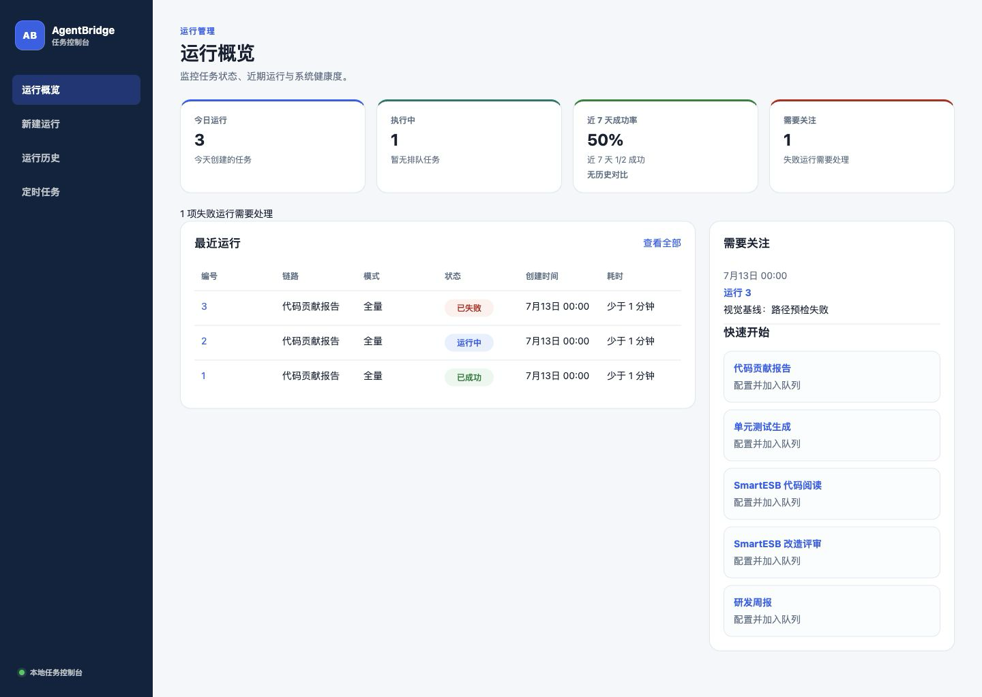
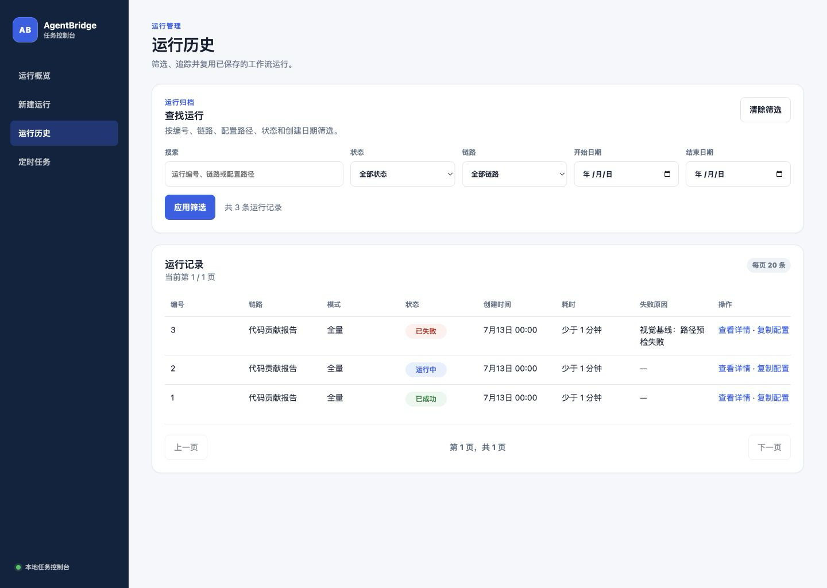
产品页面
五个页面覆盖创建、观察、追溯与调度
页面是工作流的控制面；所有运行状态最终都回到同一套控制台。
仪表盘：看总体状态与待处理项
历史：按 chain / 状态 / 时间追溯
Git 与单元测试链路操作手册
04

Slide 5
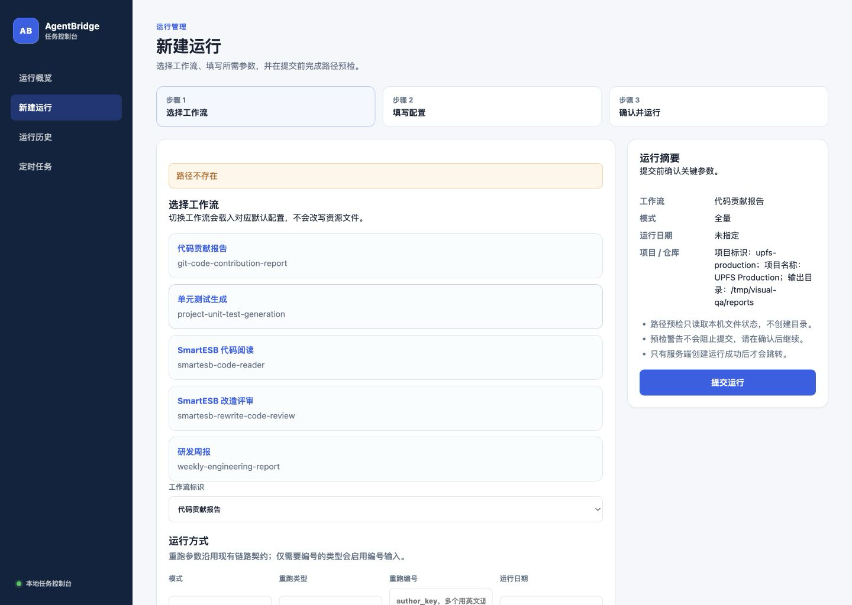
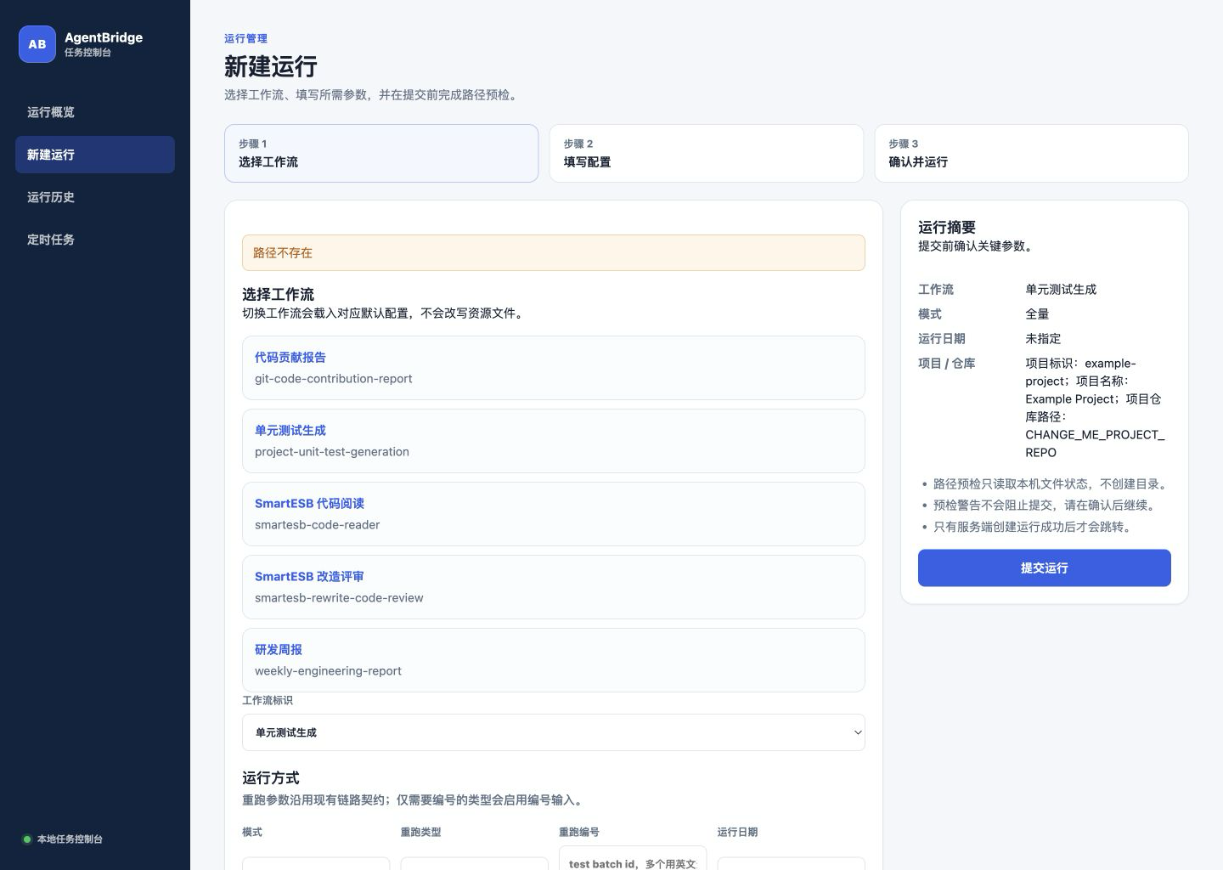
产品页面
创建运行时，先锁定 chain、mode 与配置快照
Git 与单测共用表单框架，但字段由 chain schema 动态切换。
Git：paths.repo / paths.out / git.since / git.until
Unit：project path / package-paths / max-attempts
Git 与单元测试链路操作手册
05

Slide 6
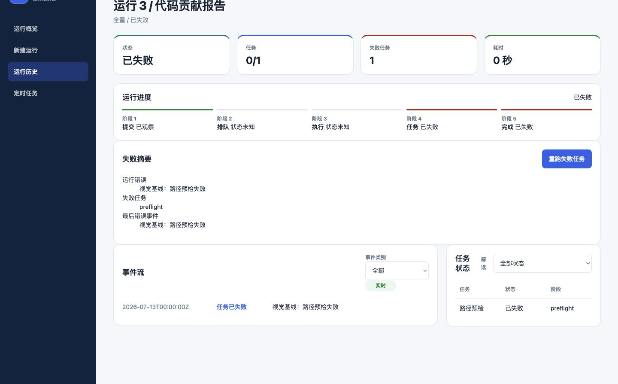
产品页面
运行详情把状态、task、事件和失败原因放在同一页
定位问题时先看阶段，再看 task/event；不要只盯最终错误文本。
① 阶段进度
确认失败发生在采集、Agent、验证还是产出阶段。
② Task / Event
追踪 task 状态、反馈轮次与程序发出的事件。
③ 失败摘要
决定继续同任务纠偏，还是创建有边界的新重跑。
Git 与单元测试链路操作手册
06

Slide 7
公共 LOOP
公共闭环以真实输出为完成条件
Agent 说“完成”只是信号；文件、测试和状态才是验收事实。
准备
提交
沉淀
验证
决策
清理 session
组装 prompt
创建 task
轮询 idle
等待 settle
读取输出
validator
检查真实产物
退出 / 反馈
到达上限
验证失败且预算未耗尽：将失败摘要反馈给同一 task 或创建受控重跑；超时、上限或硬性违规则明确终止。
Git 与单元测试链路操作手册
07

Slide 8
公共契约
task 定义边界，prompt 交付任务，产物接受验收
三者必须成对设计：没有产物约束的 prompt 无法形成可靠闭环。
TASK · 程序持有
PROMPT · Agent 接收
ARTIFACT · 程序验收
chainId: project-unit-test-generation
mode: full
projectPath: /workspace/demo
maxAttempts: 5
writeScope: src/test/**
目标：为指定类型补齐测试
输入：源码、依赖、上轮 failureSummary
约束：只改测试范围；禁止改生产代码
完成：写入文件并报告变更
src/test/**
agentbridge-results.json
unit-test-generation-report.md
IDEA test result / JaCoCo coverage
受保护文件变更 = 立即失败
Git 与单元测试链路操作手册
08

Slide 9
公共 LOOP
三层 loop 解决不同层级的问题
本项目的 loop 是分层的：传输层保证任务完成，业务层保证产物完整，批次层保证范围可控。
同任务
新任务
按批次
L1 · Task correction
L2 · Selective rerun
L3 · Batch attempt
同一 task 内反馈验收失败原因。
适用：综合报告内容不合格。
预算：默认 2 次 correction。
退出：validator 通过 / 达到上限。
重新创建 task，只补跑未完成对象。
适用：作者报告缺失或无效。
预算：最多 5 轮补齐。
退出：全部作者完整 / 达到上限。
按顶层类型串行推进，每批独立重试。
适用：单测编译或执行失败。
预算：默认 5 次 attempt。
退出：当前类通过 / 失败并停止后续。
Git 与单元测试链路操作手册
09

Slide 10
GIT 链路
Git 报告把提交记录转成可追溯的贡献证据
先确定性采集，再由 Agent 分析作者证据，最后汇总为团队报告。
4
0
≤5
≤2
主要阶段
作者任务同 session 纠偏
作者缺失选择性补跑轮次
综合报告同任务纠偏
采集
作者分析
完整性门
综合
git log / diff
一人一 task
缺谁补谁
评分 + 总报告
Git 与单元测试链路操作手册
10

Slide 11
GIT · 使用方法
最小配置只需要项目、时间范围、输出和 AgentBridge
日期边界和输出目录会进入运行快照，便于复现与审计。
RUN CONFIG · 示例
1. 选择 chain
chainId: git-code-contribution-report
mode: full
paths.repo: /workspace/project
paths.out: /reports/example-run
git.since: 2026-07-01
git.until: 2026-07-14
在“新建运行”页选择 git-code-contribution-report。
2. 填写确定性边界
paths.repo、paths.out、git.since、git.until。
3. 提交后看阶段
先确认采集成功，再观察作者 task、完整性门和综合报告。
Git 与单元测试链路操作手册
11

Slide 12
GIT · 程序执行
Java 先完成确定性采集，再把作者任务交给 Agent
事实提取留在程序侧，Agent 只在已收窄的证据上做分析与表达。
01
读取运行快照
paths.repo / paths.out / git.since / git.until
02
执行 Git 采集
提交、作者、变更文件、diff 统计
03
生成作者证据包
每位作者独立输入，降低上下文污染
04
创建 Agent task
prompt + 输出路径 + validationMaxCorrections=0
05
进入完整性门
扫描全部作者产物，决定补跑集合
Git 与单元测试链路操作手册
12

Slide 13
GIT · AGENT 执行
一个作者对应一个 task，Agent 只负责证据分析与报告写入
作者任务不做同 session correction；失败由业务完整性门选择性重建任务。
TASK
PROMPT 摘要
两个产物 · 示例
taskName: author-report/alice
input: details/alice.json
outputs:
reports/alice/person-report.md
reports/alice/quality-summary.json
validationMaxCorrections: 0
基于 detail 证据分析贡献主题与影响
引用提交与文件，不虚构事实
写入 person-report.md
写入 quality-summary.json
最后 verify_outputs
reports/alice/person-report.md
# Alice 贡献报告
- 贡献主题、提交与文件证据
reports/alice/quality-summary.json
{ "status": "completed",
"summary": "..." }
程序验收：文件存在 + 非空 + 结构完整；不依赖 Agent 自报完成
Git 与单元测试链路操作手册
13

Slide 14
GIT · LOOP
作者产物不完整时，只补跑未达标作者
OutputCompletionGate 每轮全量扫描、局部补跑，最多 5 轮。
扫描全部作者
识别缺失集合
只建缺失 task
再次全量验收
author outputs
missing / invalid
fresh task
round ≤ 5
退出条件
全部作者完整 → 进入评分与综合
达到 5 轮仍不完整 → 记录 runs/incomplete-reports.json 并失败
Loop 特性：对象级选择性重跑，不重复已成功作者
Git 与单元测试链路操作手册
14

Slide 15
GIT · LOOP
综合报告在同一任务内最多纠偏 2 轮
综合阶段适合用 validator 反馈内容缺口，而不是重新执行整条链路。
综合 prompt
Agent 写总报告
FinalReport 验收
退出或反馈
作者报告 + 评分
same task
结构 / 内容 / 文件
correction ≤ 2
FEEDBACK · 示例
validation failed:
- 缺少团队级主题归纳
- 未引用作者报告证据
- 输出文件路径不匹配
请在同一 task 内修正并覆盖原文件。
Git 与单元测试链路操作手册
15

Slide 16
GIT · 产物
每个阶段都留下可检查的文件证据
产物目录既是交付物，也是 loop 决策的输入。
产物 1
产物 2
产物 3
产物 4
details/
reports/<author>/
质量评分
综合报告
每位作者的有界输入 JSON
person-report.md + quality-summary.json
quality-scores.json
Java 统一质量评分与最终排名
code-contribution-report.md
根目录团队综合贡献报告
incomplete-reports.json · 示例
{ "round": 3,
"missingAuthors": ["bob"],
"reason": "author report empty",
"nextAction": "rerun missing only" }
Git 与单元测试链路操作手册
16

Slide 17
GIT · 重跑
重跑时先判断是作者问题还是综合问题
重跑类型定义了边界；选错会扩大成本，也会掩盖真正失败点。
作者侧
综合侧
rerunType = author
rerunType = synthesis
适用：某位作者报告缺失、空文件或格式不完整。
执行：重新处理作者侧任务 → 全量检查作者 → 重算质量分 → 继续 synthesis。
适用：作者产物完整，但综合报告生成或验收失败。
执行：仍先通过作者完整性门 → 重新综合 → FinalReportValidator 验收。
原则：重跑不是跳过前置门，而是在明确边界内恢复完整链路
Git 与单元测试链路操作手册
17

Slide 18
GIT · PROMPT 模板
Git 实跑时，把页面参数和 Agent Prompt 一起留档
Prompt 是可审计输入：必须包含读取范围、允许写入、验收文件与失败返回格式。
TASK · 页面 / API 输入
AUTHOR WORKER PROMPT · 运行时模板
chainId: git-code-contribution-report
mode: full
paths.repo: <仓库绝对路径>
paths.out: <本次输出目录>
git.since: <YYYY-MM-DD>
git.until: <YYYY-MM-DD>
agentBridge.maxConcurrency: 1
你是代码贡献分析 Agent。
1. 读取 summary.json、index_inputs.json 与分配给当前作者的 detail JSON。
2. 只依据输入证据总结贡献主题、关键提交、影响范围与风险。
3. 写入 reports/<author>/person-report.md。
4. 写入 reports/<author>/quality-summary.json。
5. 不得修改源码，不得访问未授权路径。
6. 若输入或工具不可用，写明 step / action / reason，禁止伪造成功。
Git 与单元测试链路操作手册
18

Slide 19
GIT · 实跑留档
Git 运行证据：记录 task 状态和选择性补跑
本页故意留空；运行后替换占位框，不改变标题、字段和 Loop 注释。
待补充
待补充
产品运行详情截图
状态字段与 Loop 证据
粘贴：运行详情页完整截图
建议同时出现 chain、终态、开始/结束时间和 task 列表
run id（可脱敏）：__________
终态 / 事件数 / 耗时：__________
作者 task：____ / ____
rerunRound：1/N → … → N/N
补跑对象：__________
退出条件：产物通过 / 达到上限 / 执行端失败
保留失败事实：不要只截最后一屏，要能看出上一轮如何进入下一轮
Git 与单元测试链路操作手册
19

Slide 20
GIT · 产物留档
Git 最终产物：总报告、作者报告和质量摘要成组验收
只有通过 validator 的文件才能放入本页；预创建模板和占位符文件不算最终产物。
待补充
待补充
code-contribution-report.md
作者产物与评分
粘贴最终总报告封面或核心摘要截图
文件大小：__________ SHA-256：__________
粘贴 person-report.md / quality-summary.json / quality-scores.json 的关键片段
作者数：____ 通过数：____
验收清单 · 运行后勾选
[ ] code-contribution-report.md 无占位符
[ ] 每位作者 person-report.md 完整
[ ] 每位作者 quality-summary.json 可解析
[ ] quality-scores.json 已生成
[ ] synthesis prompt 与最终 task 状态已留档
Git 与单元测试链路操作手册
20

Slide 21
单元测试链路
单元测试链路按类推进，默认不要求覆盖率
一顶层类型一个 batch；当前 batch 通过后才进入下一个。
1 类
串行
5
false
每个 batch 的范围
batch 调度方式
默认 max-attempts
默认 require-coverage
快速
覆盖率
止损
默认验收
可选验收
失败行为
IDEA MCP：列测试、查编译错误、运行测试、读取输出。
显式开启覆盖率后，进入 Maven / JaCoCo 分支。
当前类达到上限仍失败，则停止后续 batch。
Git 与单元测试链路操作手册
21

Slide 22
单测 · 使用方法
package-paths 缩小范围，max-attempts 限制成本
先用小包验证链路，再逐步扩大；不要用无限重试掩盖环境问题。
RUN CONFIG · 示例
1. 收窄源码范围
chainId: project-unit-test-generation
mode: full
project-path: /workspace/project
package-paths:
- src/main/java/com/acme/order
max-attempts: 5
test.require-coverage: false
package-paths 支持一个或多个源码目录。
2. 确认写入边界
默认只允许测试文件与链路产物。
3. 设定重试预算
max-attempts 默认 5；每轮必须带回真实失败摘要。
Git 与单元测试链路操作手册
22

Slide 23
单测 · 程序执行
Java 把源码扫描结果拆成一类一个 batch
批次化让变更、失败和产物都能映射到具体类型。
unit-test-plan.json
BATCH 01
OrderService
attempt 1..5
{
"packagePaths": [".../order"],
"types": [
"OrderService",
"PriceCalculator",
"OrderValidator"
]
}
BATCH 02
PriceCalculator
等待 01 通过
BATCH 03
OrderValidator
等待 02 通过
当前 batch 失败 → 后续 batch 不再启动
Git 与单元测试链路操作手册
23

Slide 24
单测 · AGENT 执行
下一轮 prompt 会携带上一轮失败摘要
每次 attempt 都是新的受控执行，反馈来自编译、测试或输出事实。
ATTEMPT 1 · Prompt
VALIDATION · Failure
ATTEMPT 2 · Prompt
目标：为 OrderService 生成测试
允许写入：src/test/**
禁止修改：src/main/**
验收：IDEA MCP 测试通过
Compilation failed:
OrderServiceTest.java:42
no suitable method found for create(...)
protected files: unchanged
上一轮失败摘要：
- create(...) 参数签名不匹配
- 生产代码禁止修改
请读取真实方法签名后修正测试，
继续写入同一测试文件。
硬性例外：发现受保护文件变更时立即终止，不进入下一 attempt
Git 与单元测试链路操作手册
24

Slide 25
单测 · LOOP
每个类都在最多 5 次内通过或明确失败
Loop 对象是当前顶层类型；反馈是上一轮 failureSummary；上限是 max-attempts。
预检
Agent 编辑
保护检查
IDEA 验收
决策
源码 / 依赖 / 边界
clear session + task
越界即终止
编译 + 测试 + 输出
pass / retry / stop
重试反馈
普通失败 → failureSummary 注入下一轮 prompt；attempt < max-attempts 才继续。
通过：记录结果并进入下一类
失败：记录终态并停止后续类
Git 与单元测试链路操作手册
25

Slide 26
单测 · 验收
默认走 IDEA 测试验收，覆盖率开启后才走 JaCoCo
把 IDE 可执行性与覆盖率门分开，避免把外部 Maven 环境问题混入默认链路。
IDEA MCP
统一输出
Agent 完成编辑
require-coverage?
list_tests
compilation errors
run_tests
read output
agentbridge-results.json
batch attempt / status /
failureSummary
unit-test-generation-
report.md
test files changed
default = false
Maven / JaCoCo
only when enabled
验收事实进入下一轮，而不是依赖 Agent 的自然语言结论
Git 与单元测试链路操作手册
26

Slide 27
单测 · PROMPT 模板
单测实跑 Prompt 要同时约束目标类、写入边界和验收方式
attempt 2+ 必须原样携带上一轮 failureSummary，才能形成可复盘的反馈闭环。
TASK · 页面 / API 输入
TEST BATCH PROMPT · 运行时模板
chainId: project-unit-test-generation
mode: full
project-path: <项目绝对路径>
package-paths:
- <目标源码包路径>
max-attempts: 5
test.require-coverage: false
目标：为 <FullyQualifiedClassName> 生成或修正单元测试。
允许写入：src/test/** 与本链路产物目录。
禁止修改：src/main/**、pom.xml、构建脚本及其他受保护文件。
先读取真实源码、构造器、方法签名与现有测试风格。
使用 IDEA MCP 列出并运行目标测试，读取真实编译/执行输出。
验收失败时返回 failureSummary；下一 attempt 只修正测试。
上一轮失败摘要：<attempt 2+ 注入，首次为空>。
Git 与单元测试链路操作手册
27

Slide 28
单测 · 实跑留档
单测运行证据：按 batch 展示 Agent 操作与 attempt 反馈
本页留空用于粘贴真实 task、IDEA MCP 结果和 attempt 轨迹；不要只保留最终成功截图。
待补充
待补充
Agent task / Prompt 截图
IDEA MCP 执行结果
粘贴：目标类、允许写入、禁止修改、验收指令
若发生重试，应同时截出上一轮 failureSummary
粘贴：list_tests / compilation errors / run_tests / output
目标测试：__________
终态：__________
ATTEMPT 轨迹 · 运行后填写
attempt 1 状态：______ failureSummary：________________
attempt 2 状态：______ failureSummary：________________
attempt 3 状态：______ failureSummary：________________
退出条件：测试通过 / 达到 max-attempts / 受保护文件变更
Git 与单元测试链路操作手册
28

Slide 29
单测 · 产物留档
单测最终产物：测试源码、批次结果和汇总报告相互印证
测试文件存在不等于链路成功；必须同时保留 batch 状态与真实测试输出。
待补充
待补充
待补充
生成的 *Test.java
agentbridge-results.json
unit-test-generation-report.md
粘贴测试类关键片段
文件：____________________________
测试方法数：____
粘贴目标 batch 的 attempt / status / failureSummary
accepted：__________
粘贴汇总表与最终验收结论
IDEA：__________
Maven/JaCoCo：__________
验收清单 · 运行后勾选
[ ] unit-test-plan.json 与 test-batches.json 可解析 [ ] 生产文件无变更
[ ] 目标 *Test.java 在 IDEA MCP 中通过 [ ] agentbridge-results.json accepted=true
[ ] unit-test-generation-report.md 与实际测试结果一致
Git 与单元测试链路操作手册
29

Slide 30
查阅表
用这张表快速选择链路、loop、重跑和产物
先定位对象，再选择最小恢复范围；任何重跑都要有预算和退出条件。
场景
Loop 对象
反馈 / 上限
重跑边界
核心产物
Git 作者缺失
未达标作者
缺失清单 / ≤5 轮
author
person-report.md
quality-summary.json
runs/incomplete-reports.json
Git 综合不合格
综合 task
validator / ≤2 次
synthesis
code-contribution-report.md
单测编译/执行失败
当前顶层类型
failureSummary / ≤5 次
test-batch
agentbridge-results.json
单测验收恢复
验证阶段
真实测试输出
verification
unit-test-generation-report.md
共同原则：真实产物验收 · 失败事实回灌 · 有界重试 · 明确终态
Git 与单元测试链路操作手册
30

